Slide 1
Опыт использования хроматографического и
масс-спектрометрического оборудования
Shimadzu для решения фундаментальных и
прикладных задач на
химическом факультете МГУ имени М.В. Ломоносова
И.А. Родин
проф., д.х.н.,
зав. лабораторией масс-спектрометрии
кафедры аналитической химии

Slide 2
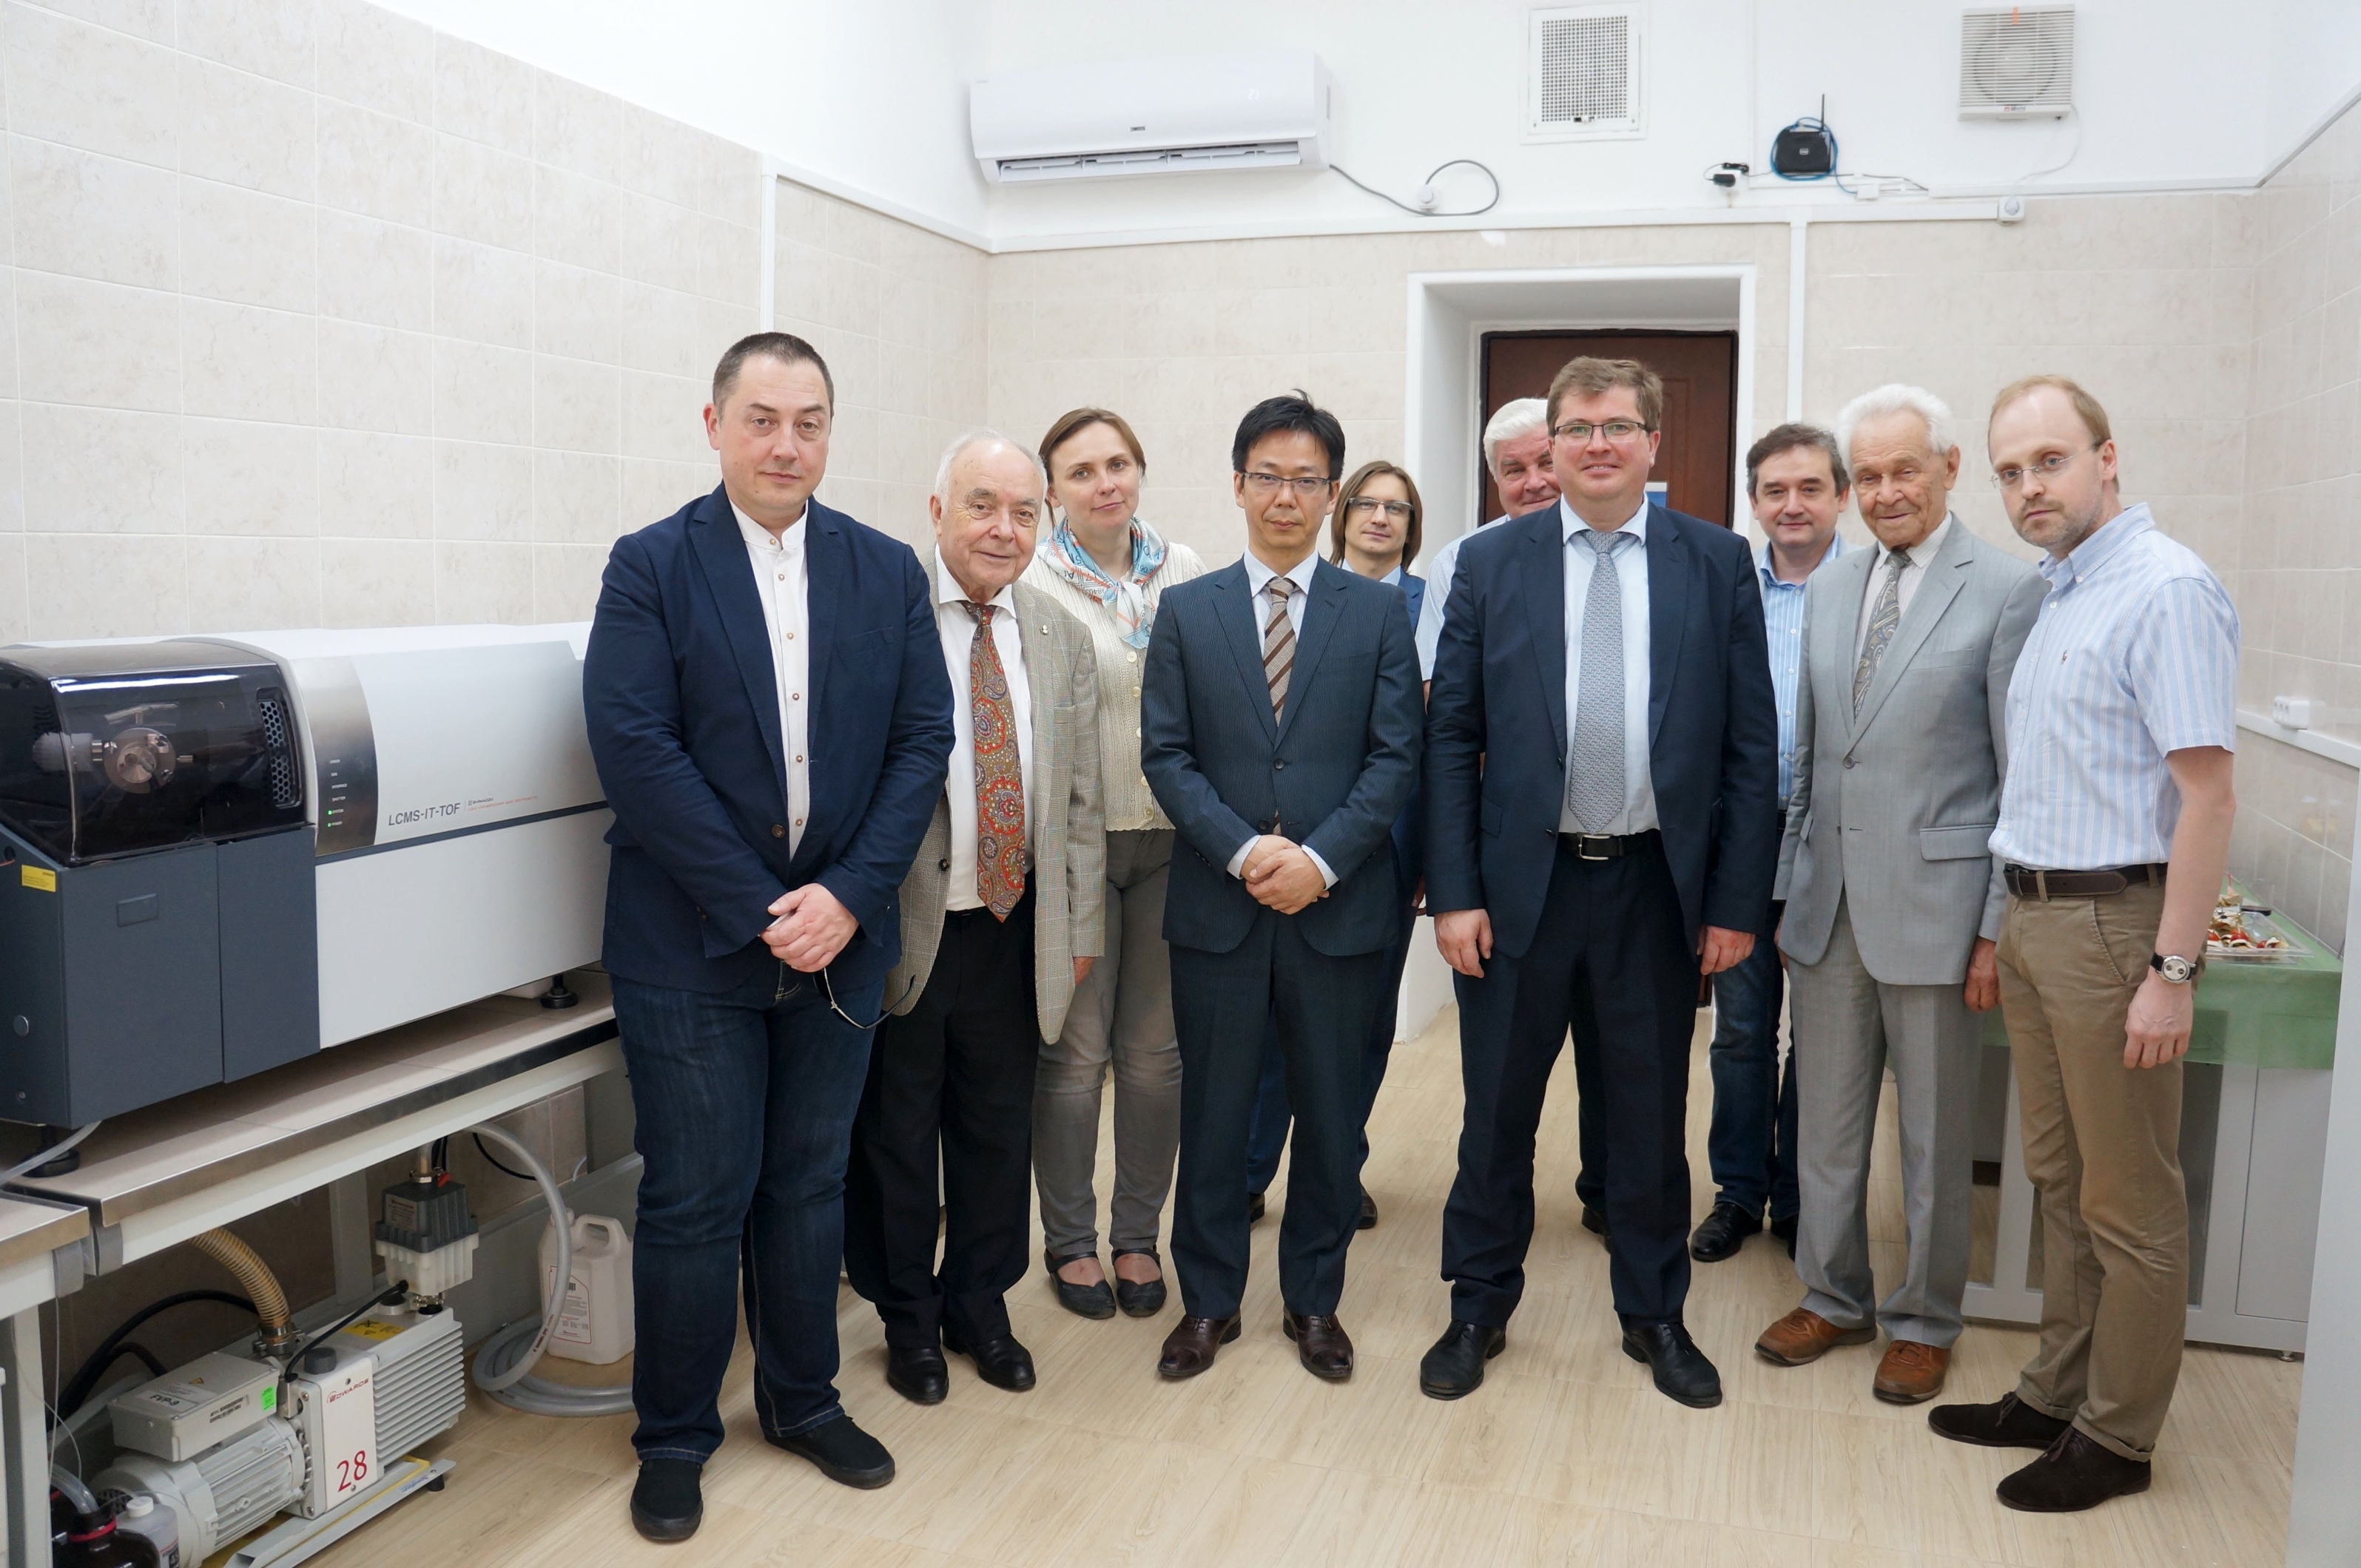


Совместная лаборатория

Slide 3
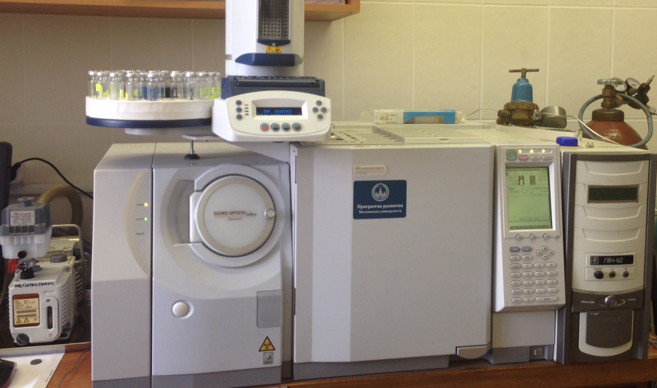
ГХ-МС как повседневный инструмент. Что нужно?
Высокая чувствительность
Гибкость в конфигурировании
Высокая производительность
Простота обслуживания
Удобное ПО Хороший сервис
Низкие эксплуатационные расходы

Slide 4
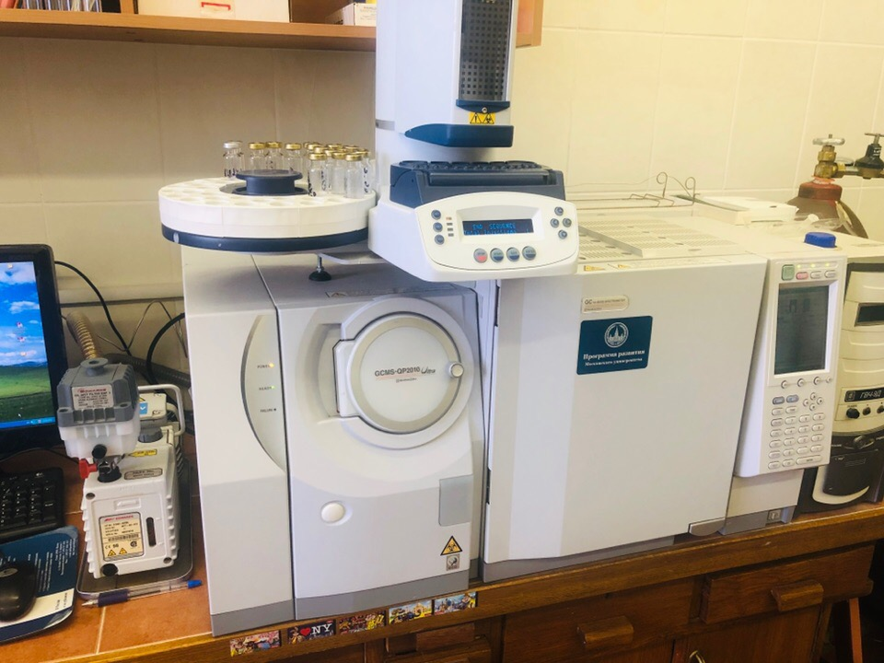
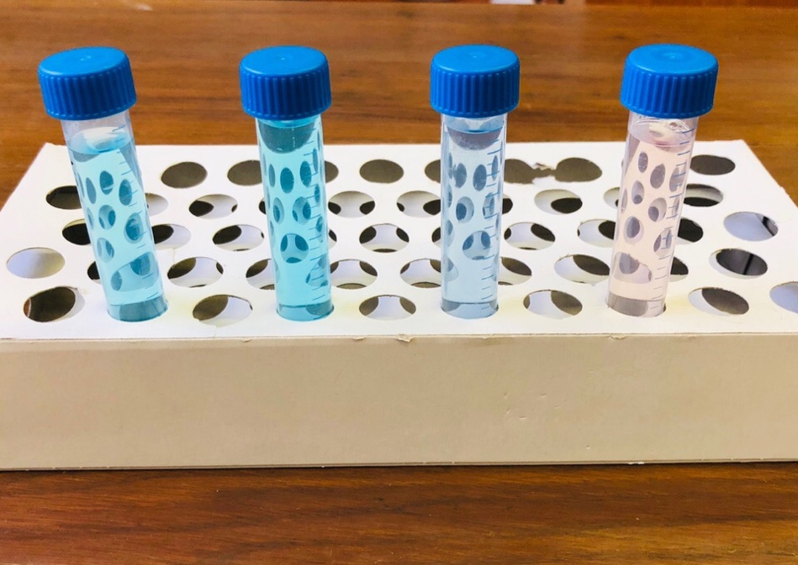
Качественный и количественный анализ состава незамерзающих жидкостей
Газовый хроматомасс-спектрометр GCMS-QP2010 Ultra фирмы Shimadzu (Япония). Приобретен по программе развития МГУ имени М.В. Ломоносова
Масс-хроматограммы двух образцов незамерзающих жидкостей различных производителей

Slide 5
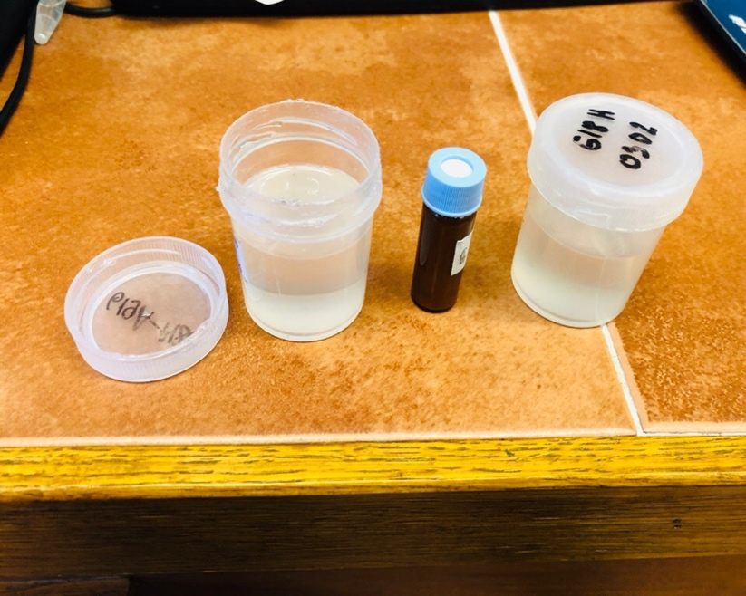
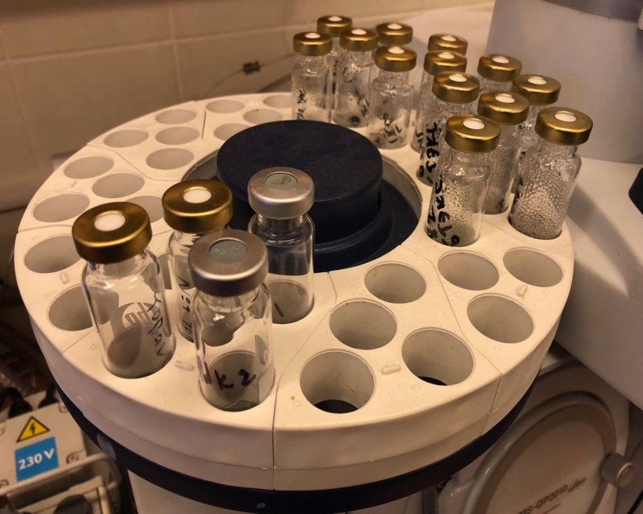
Качественный и количественный анализ состава летучих компонентов лакокрасочных материалов
Отбор и ввод проб в газовый хроматограф осуществляется с помощью автосэмплера с вводом равновесной паровой фазы HeadSpace HT200H фирмы Shimadzu
Название вещества
1-Methoxy-2-propyl acetate
Ethanol, 2-butoxy-
Benzene, propyl-
Benzene, 1-ethyl-2-methyl-
Benzene, 1,3,5-trimethyl-
Benzene, 1-ethyl-3-methyl- isomer
Benzene, 1,2,4-trimethyl
Benzene, 1,2,3-trimethyl
Масс-хроматограммы двух образцов лакокрасочных материалов различных производителей

Slide 6
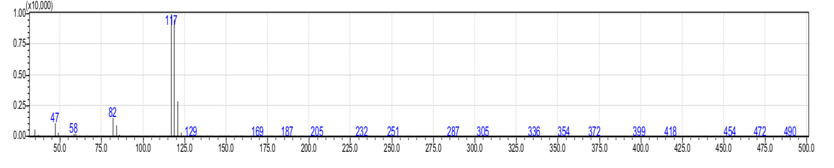
Определение хлорорганических соединений в нефтяной фракции НК-204

Slide 7
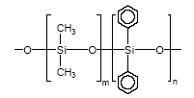
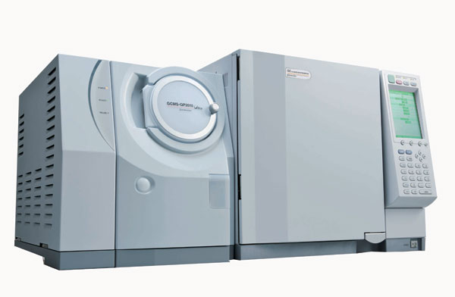
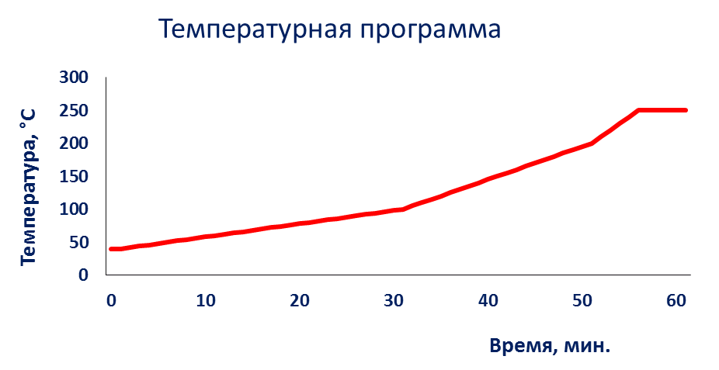
Условия ГХ-МС определения ракетных керосинов
Колонка | Строение неподвижной фазы | Описание
ZB-5 (HP-5) |  | Диметил (95%)-дифенил (5%) - полисилоксан Неполярная колонка (30 м×0.25 мм, 0.25 мкм)
1. Температура испарителя - 270 °С.
2. Объем вводимой пробы - 1.0 мл (паровой фазы).
3. Ввод пробы без деления потока.
Регистрация хроматограмм в режиме сканирования (m/z 35-400, ЭИ 70эВ).
7

Slide 8
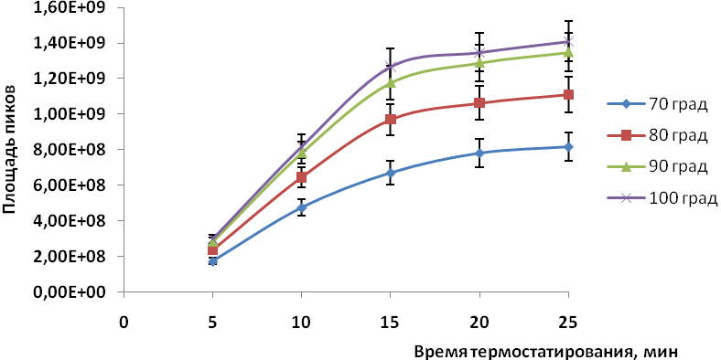
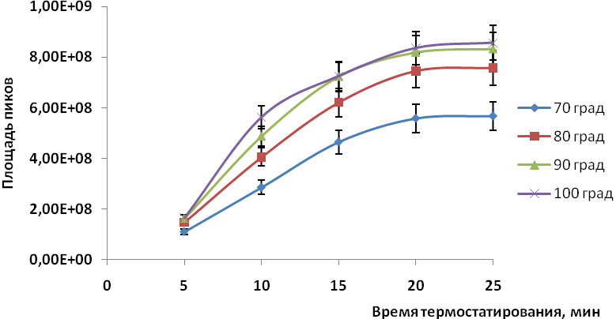
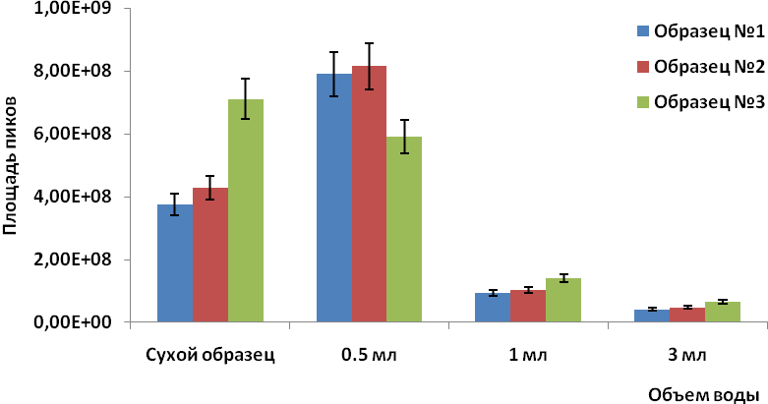
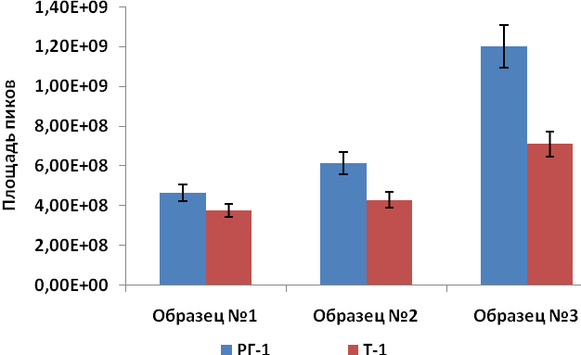
Парофазный анализ образца почвы
Время и температура нагрева (А – керосин РГ-1, Б – керосин Т-1)
А
Б
Природа почв и содержание воды
Содержание гумуса
< 0.5 %
5.75 %
11.5 %
8

Slide 9
Характеристики определения керосинов в почве методом ГХ-МС с ПФА (P=0.95, n=3)
Масса образца – 2 г
Температура нагрева пробы – 90 °С
Время нагрева пробы – 20 минут
Объем вводимой пробы – 1 мл
МС – режим сканирования
Внутренний стандарт - октадейтеронафталин
Марка керосина | ЛДОК, мг/кг | Sr (n=3), % |  |  | SR (n=5), % | Введено, мг/кг | Найдено, мг/кг
РГ-1 | 50-500 |  | 12 | 14 |  | 100 | 110±11
Т-1 | 50-500 |  | 10 | 12 |  | 100 | 92 ±10
Болотник Т.А., Смоленков А.Д., Смирнов Р.С., Шпигун О.А. // Вестн. Моск. Ун-та. 2015. Т. 56. № 4. С. 212-220
9

Slide 10
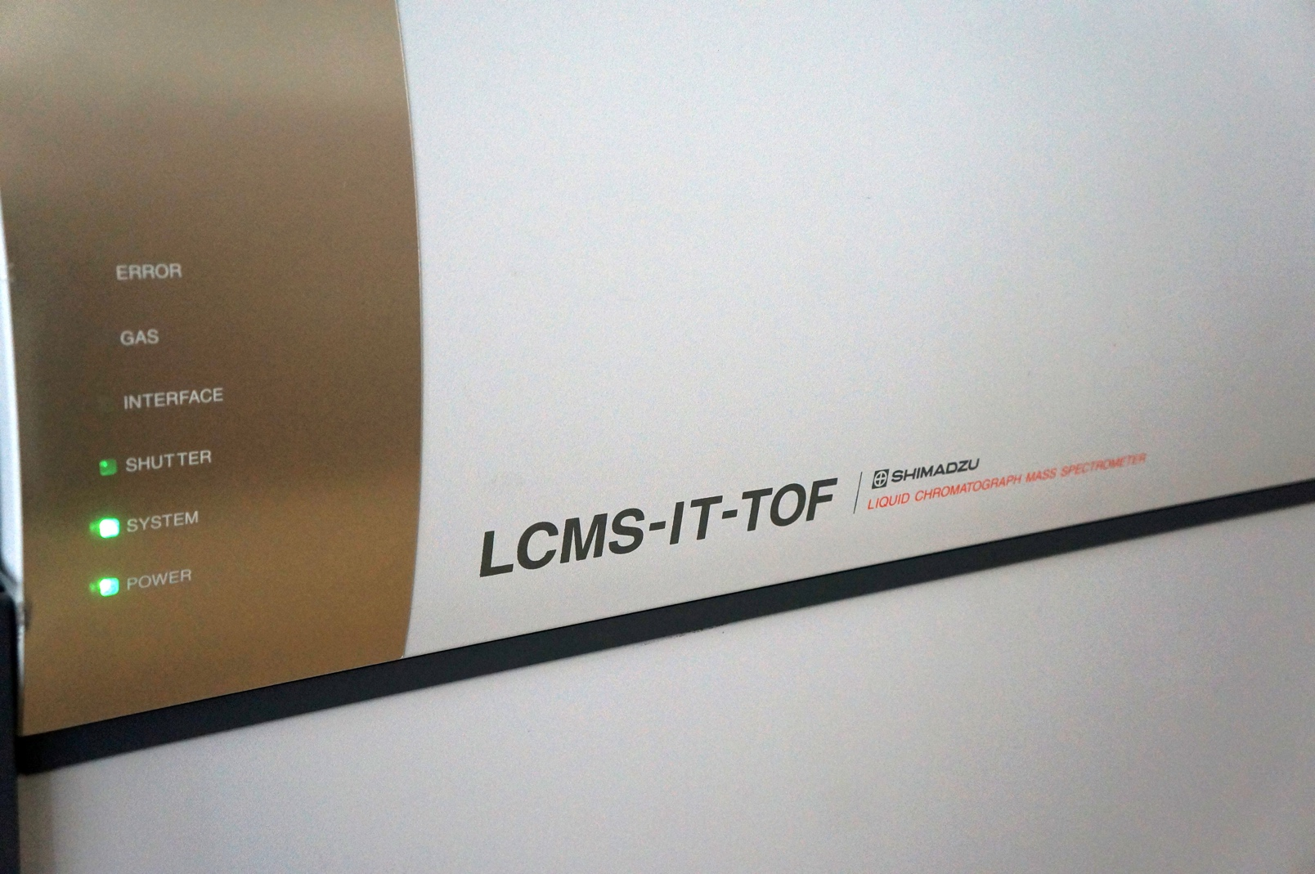
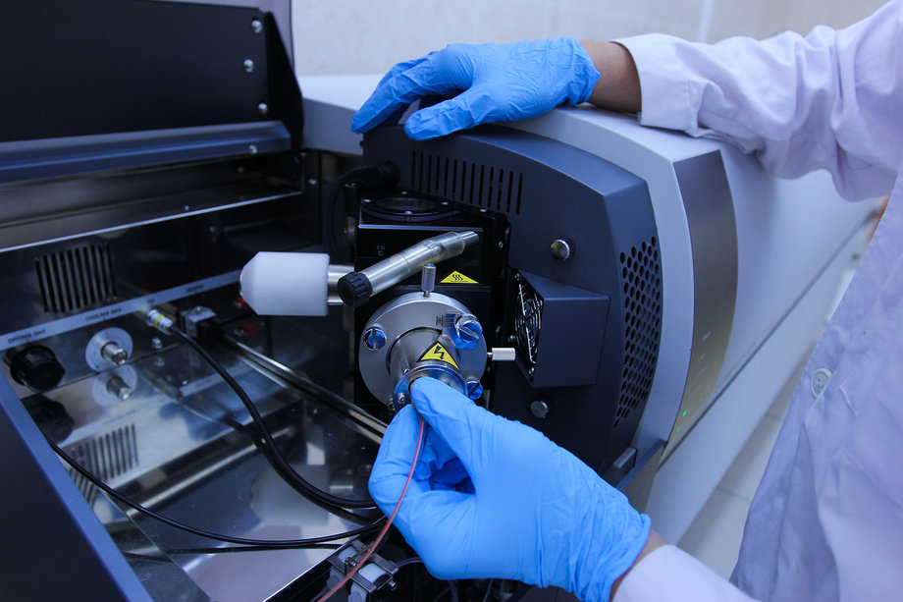
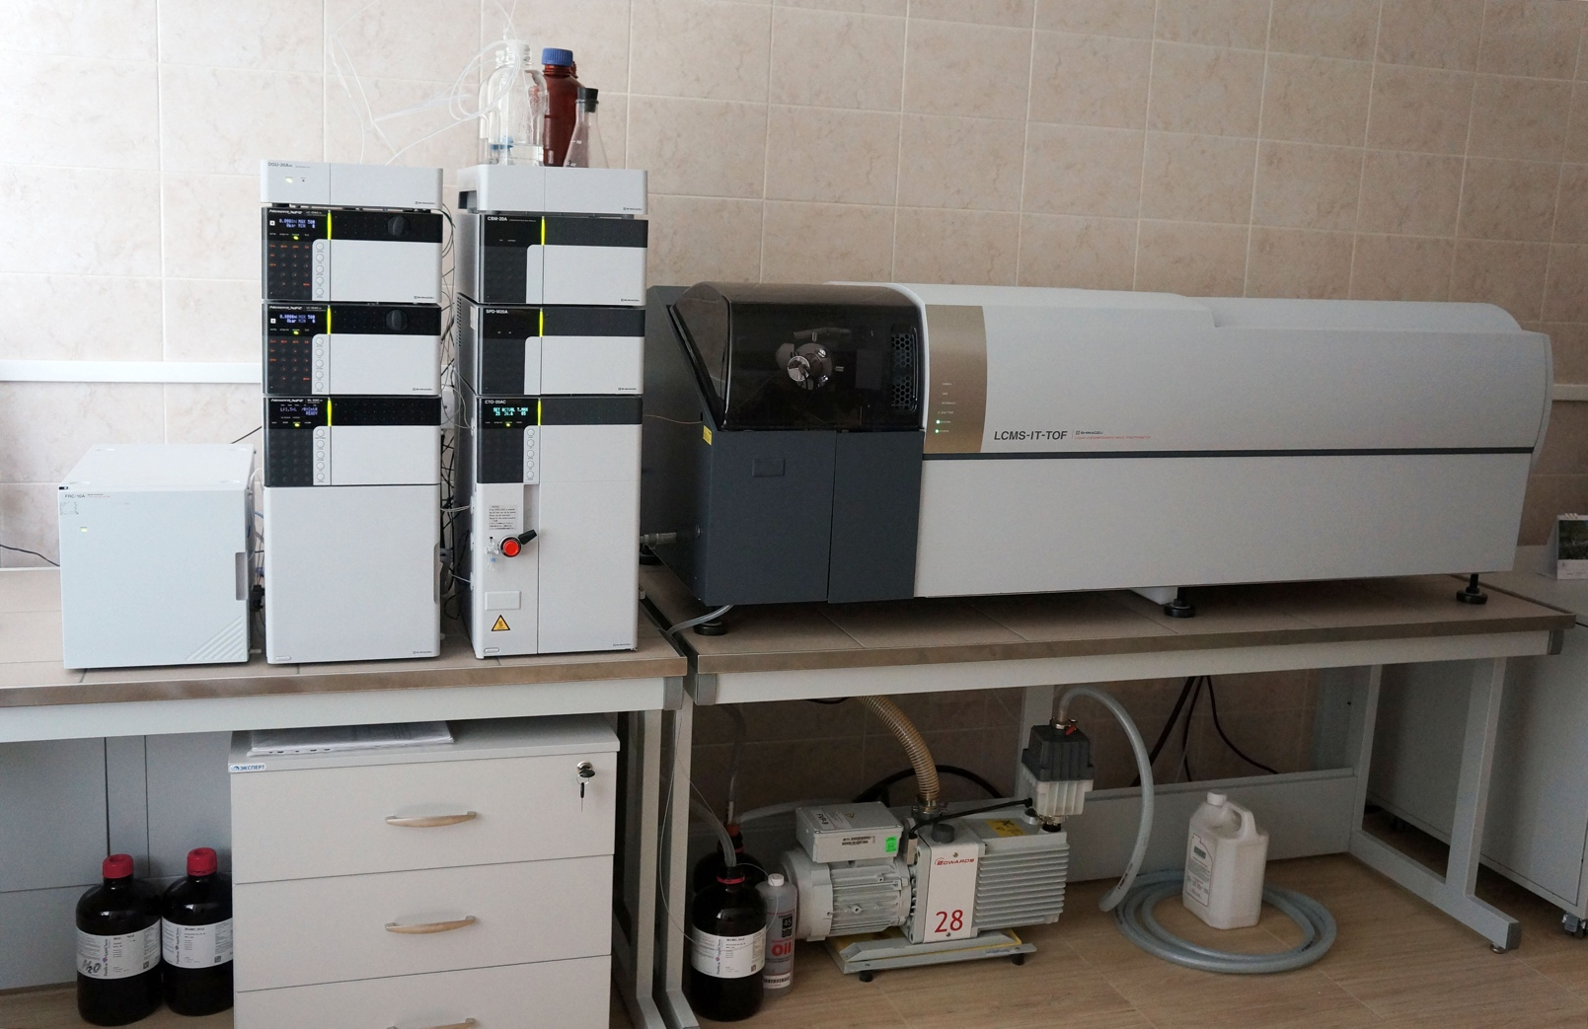
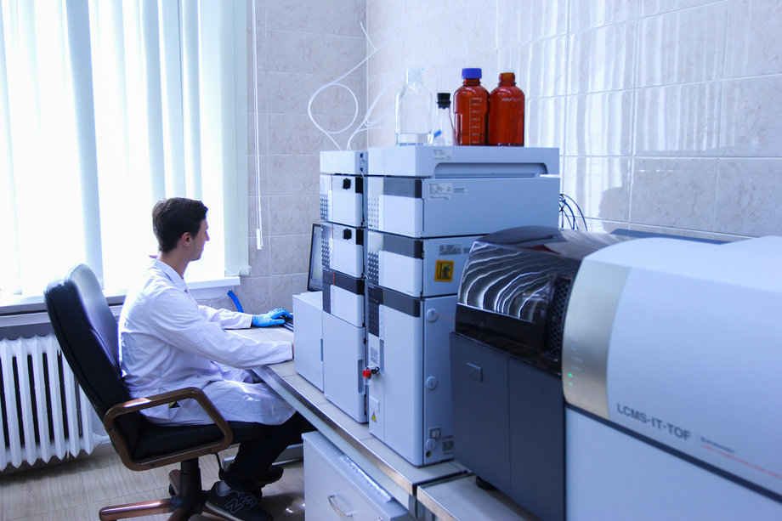
ВЭЖХ-МС высокого разрешения IT-TOF

Slide 11
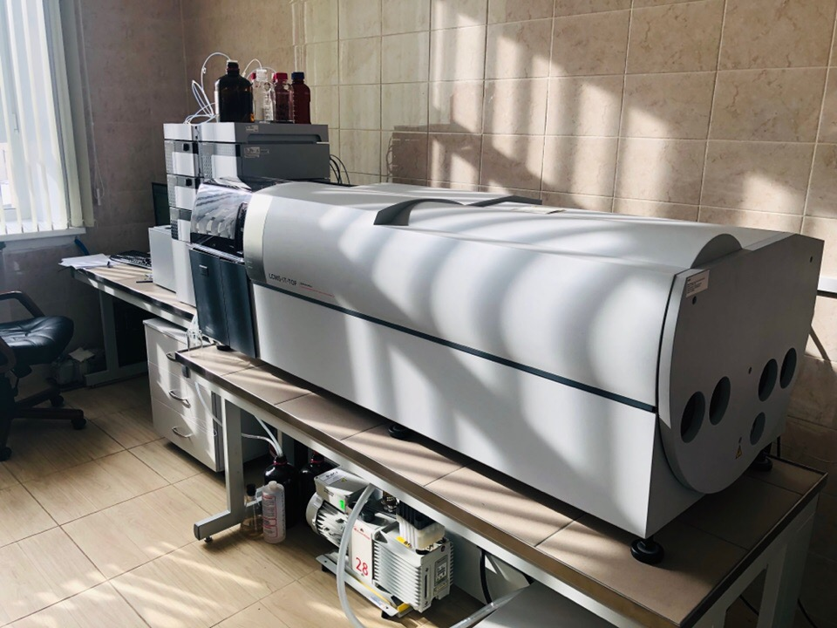
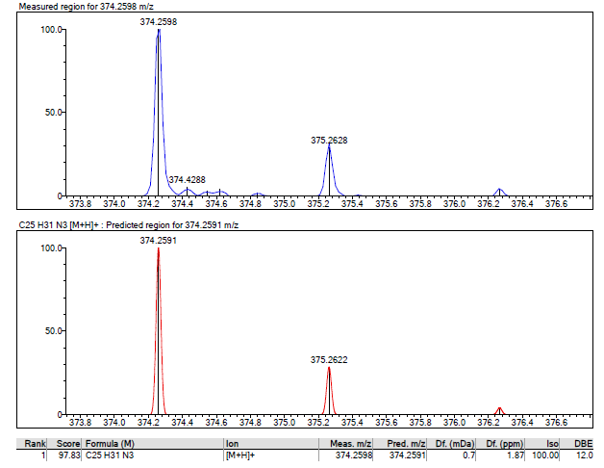
Проверка продуктов органического синтеза
Хроматомасс-спектрометр LCMS-IT-TOF — комбинация жидкостного хроматомасс-спектрометра, ионной ловушки и времяпролетного масс-спектрометра
Масс-хроматограмма продукта органического синтеза и масс-спектр высокого разрешения основного пика

Slide 12
Анализ составов комплексов 4f-элементов
Цель
Проблема
Необходимо устанавливать стехиометрию образуемых комплексов
Квантово-механическое
моделирование,
предсказательная модель
Описание реакций протекающих при экстракции
n
Ln(NO₃)₃
n = ???
Ln³⁺
NO₃⁻
NO₃⁻
NO₃⁻

Slide 13
Анализ составов комплексов 4f-элементов
Масс-спектр раствора Yb(NO₃)₃ до 10 секунды от ввода в источник ионов масс-спектрометра
Масс-спектр раствора Yb(NO₃)₃ после 10 секунды от ввода в источник ионов масс-спектрометра
Увеличенный масс-спектр раствора Yb(NO₃)₃ в диапазоне m/z от 322 до 333 Да.

Slide 14
Анализ продуктов радиолиза экстрагентов
Цель
Проблема
Разработка новых
процессов переработки
высокоактивных отходов
Разрушение экстрагента под действием радиоактивного излучения
Необходима оценка выходов продуктов радиолиза и их состав
α, β, γ - облучение
Продукты радиолиза

Slide 15
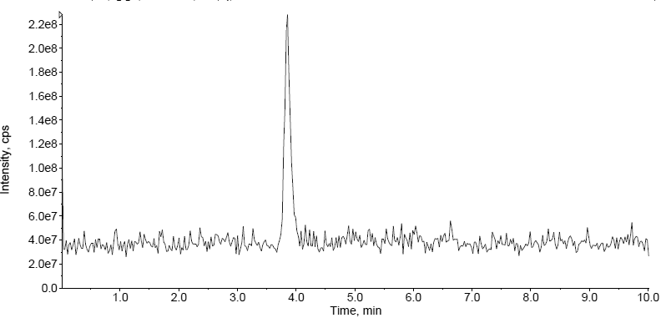
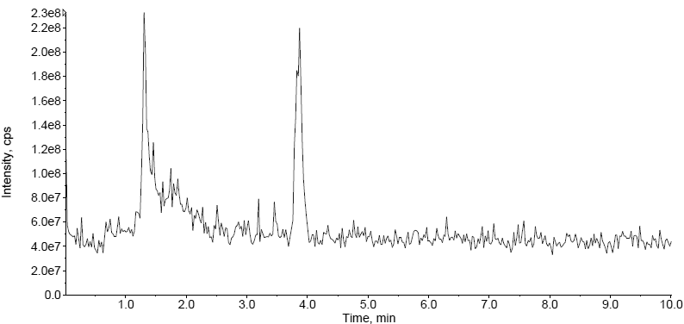
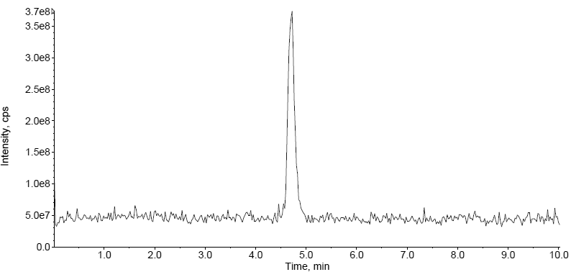
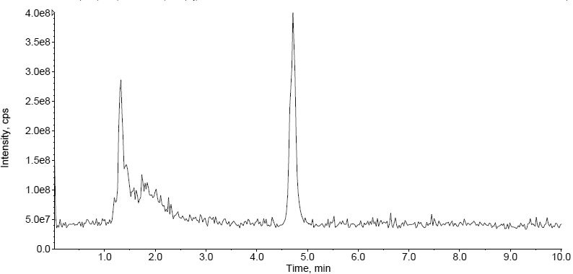
Анализ составов комплексов 4f-элементов
50 кГр
50 кГр

Slide 16
Выделение стероидных сапонинов из клеточных культур Dioscorea Deltoidea
Условия элюирования:
Колонка - Acclaim С18 3х150 мм, 3мкм;
Объем ввода пробы - 2 мкл;
Режим элюирования –изократический:
25%/ 75% об. , Фаза Б -CH₃CN, А- 0,1% водный раствор уксусной кислоты;
Выделение фракций по временам удерживания

Slide 17
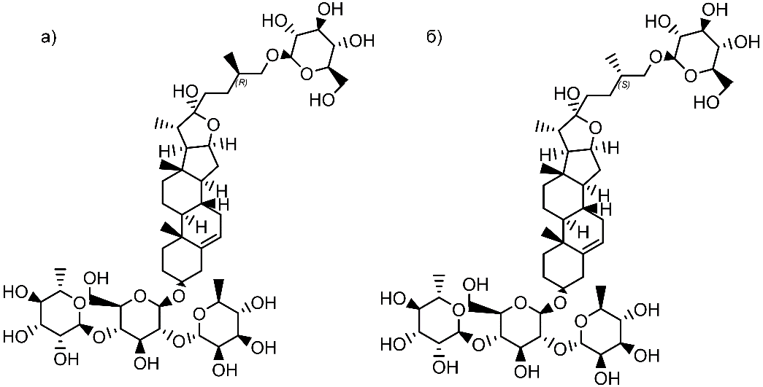
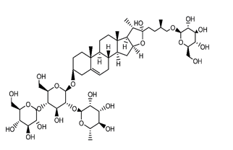
Масс-спектры MS^{n}
Протодиосцин
Ms¹
Дельтозид
Ms¹
Ms²
Ms²

Slide 18
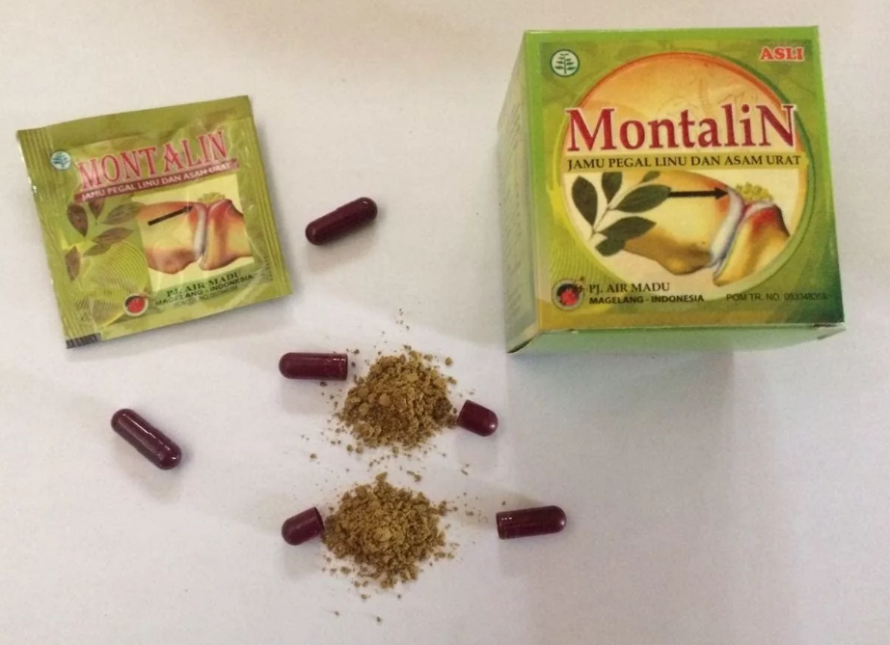
Идентификация недекларированных компонентов БАД
Поиск по предполагаемому списку
Стероидные препараты
Преднизолон
Метилпреднизолон
Дексаметазон
Триамцинолон
Бетаметазон

Slide 19
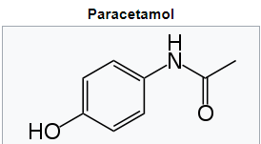
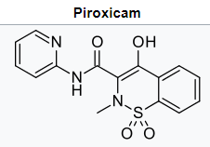


Formula Predictor Software

Slide 20
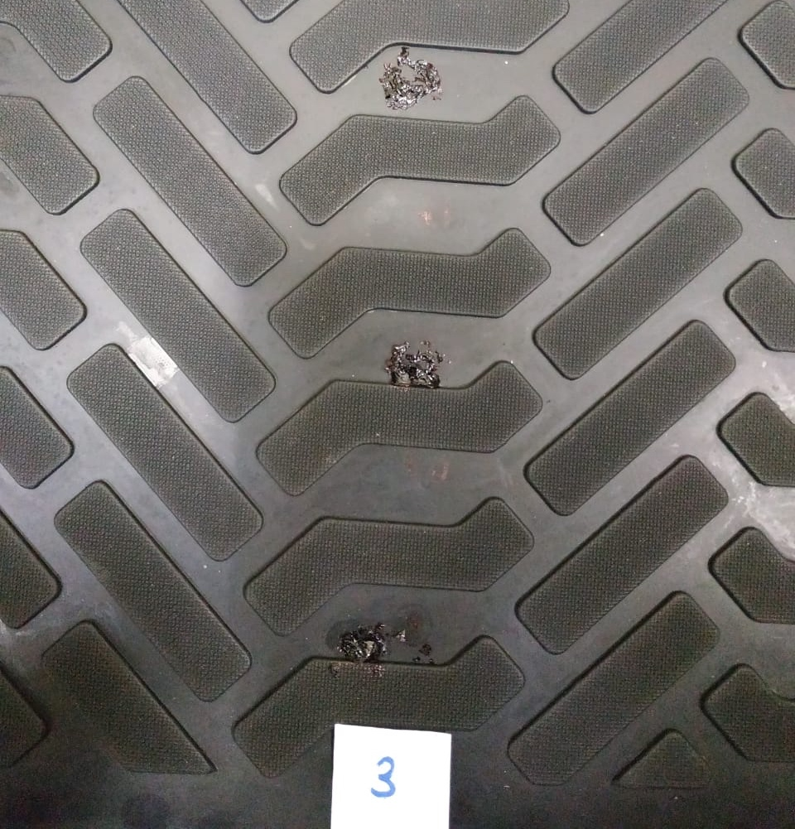
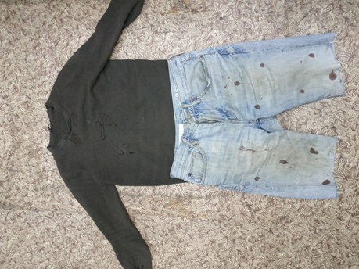
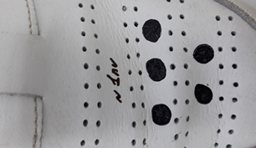
Определение этилглюкоронида в сухих пятнах крови

Slide 21
Определение этилглюкоронида в сухих пятнах крови

Slide 22
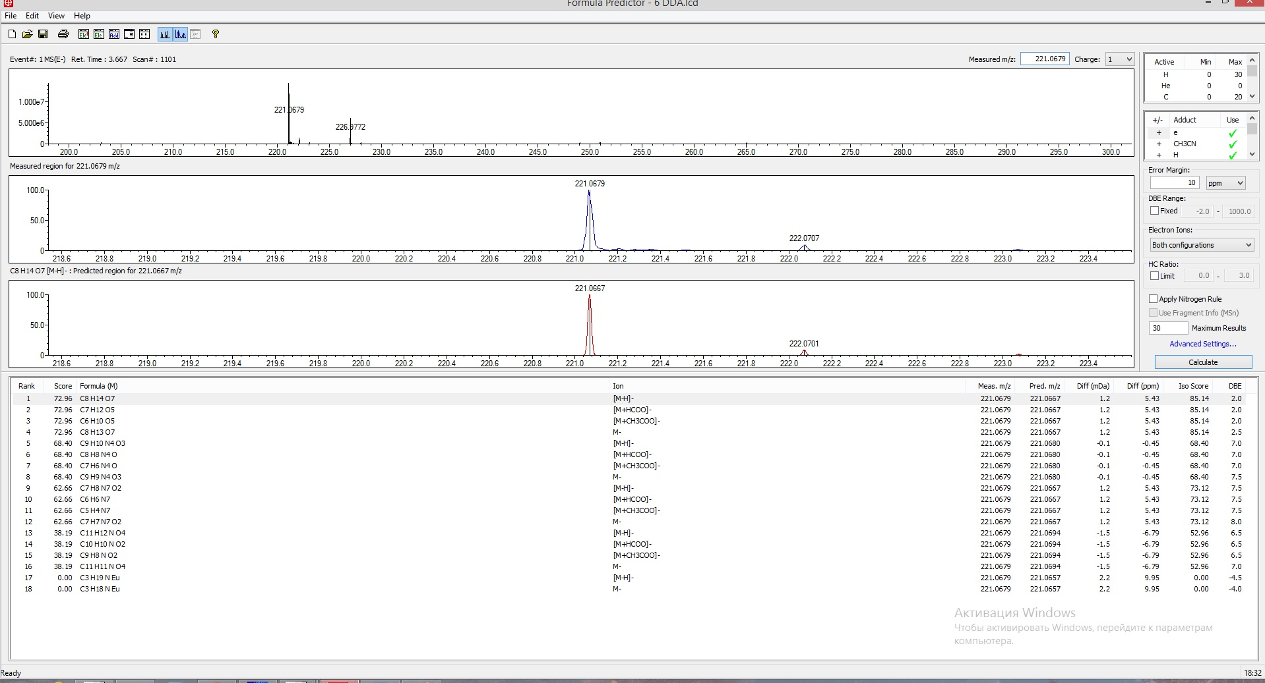
Определение этилглюкоронида в сухих пятнах крови

Slide 24
Программы повышения квалификации по хроматографии и хромато-масс-спектрометрии

Slide 25

Спасибо за внимание!!!

